Slide 1
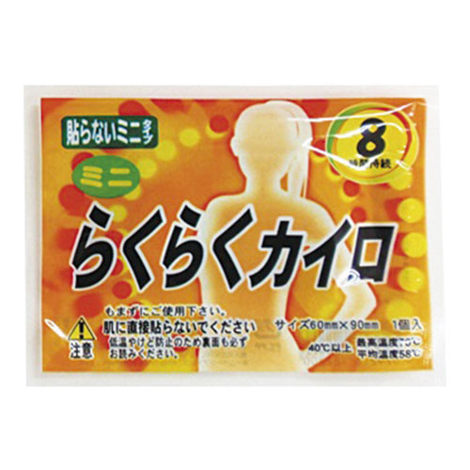


【提案書】
らくらくカイロ貼らないタイプ1個(ミニ)
特徴
貼らないタイプのらくらくカイロは寒い冬の定番ノベルティとして人気です。ポケットに入れても邪魔にならないので、寒い季節に開催するイベントで来場者に配布すると喜ばれます。
納期
納期スペース
仕様
包装：ポリ袋入り
お見積
お見積りスペース

